Slide 1
Bài 18: Bạn bè bốn phương
Bài đọc 1: Cu-ba tươi đẹp
Mở rộng vốn từ về tình hữu nghị Tố Hữu

Slide 2
Nga
Nhật Bản
Cu Ba
Pháp
Nam Phi
Ô-xtrây-li -a

Slide 3
2.Em kể thêm một số nước
mà em biết.

Slide 5
Luyện đọc
thành tiếng

Slide 6
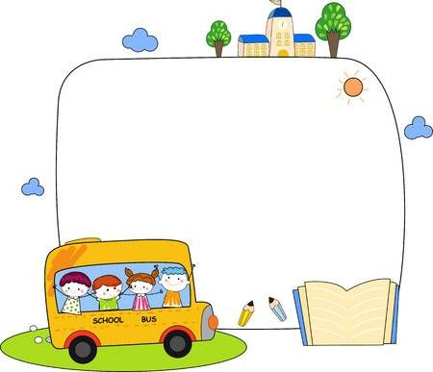
* Giải nghĩa từ:

Slide 7
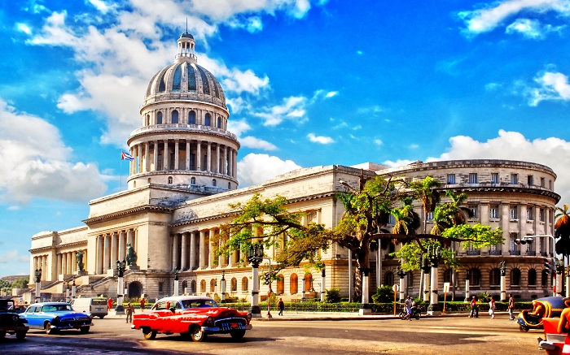
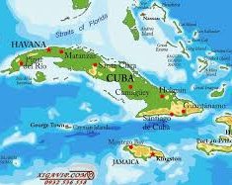
Cu-ba: Một nước ở Châu Mỹ, thủ đô là La Ha-ba-na; cách Việt Nam một nửa vòng Trái Đất.

Slide 8
Mai mốt: mai kia
E: không yên lòng, nghĩ rằng có thể có, có thể xảy ra một điều gì đó.

Slide 9
* Luyện đọc từ:

Slide 10
Sáng
Cu - ba
Rẽ
Ngọt lịm

Slide 11
* Luyện câu:

Slide 12
Em ạ, /Cu–ba /ngọt lịm đường/
Mía xanh đồng bãi /biếc đồi nương/
Cam ngon,/ xoài ngọt /vàng nông trại/
Ong lạc đường hoa /rộn bốn phương.//

Slide 13
* Chia đoạn:

Slide 14
Khổ 1
Khổ 2
Khổ 3

Slide 15
* Luyện đọc toàn bài

Slide 16
Đọc hiểu

Slide 17
Câu 1: Tìm những từ ngữ, hình ảnh nói lên vẻ đẹp của đất nước Cu-ba?
Nắng rực trời tơ, biển ngọc, đảo giống như một dải lụa đào bay.

Slide 18
Câu 2: Kể tên những sản vật quý hiếm của Cu-ba?
Đường – mía ngọt lịm, cam ngon, xoài ngọt

Slide 19
Tác giả đã dùng những từ ngữ, hình ảnh nào để gợi tả sự hấp dẫn của các sản vật đó?
Đường ngọt lịm, mía xanh đồng bãi, biếc đồi nương; cam ngon, xoài ngọt, vàng nông trại, khiến đàn ong “lạc đường hoa”, bay rộn rã khắp nơi...

Slide 20
Câu 3: Khổ thơ cuối thể hiện tình cảm gì của tác giả với nước bạn và Tổ quốc Việt Nam?
Thể hiện tình yêu đối với hai đất nước Việt Nam và Cu-ba.

Slide 21
Nội dung
Bài thơ ca ngợi thiên nhiên Cu-ba tươi đẹp và bày tỏ tình cảm của tác giả với đất nước Cu-ba.

Slide 24
2.Sử dụng một từ ngữ ở bài tập trên, đặt câu nói về tình hữu nghị giữa nhân dân các nước.

Slide 27
Nửa vòng Trái Đất, rẽ tầng mây
Anh đến Cu-ba một sáng ngày

Slide 28
ay
ai
ai
ay
ai

Slide 29
ây

